Slide 1
KHOA CÔNG NGHỆ THÔNG TIN
Trí Tuệ Nhân Tạo
Báo cáo về ứng dụng thuật toán Minimax vào trò chơi cờ Caro
TP.HCM, ngày 4 tháng 11 năm 2025

Slide 2
KHOA CÔNG NGHỆ THÔNG TIN
Trí Tuệ Nhân Tạo
Báo cáo về ứng dụng thuật toán Minimax vào trò chơi cờ Caro
SVTH: Nguyễn Quốc Duy (NT)
Nguyễn Bảo Khôi
Nguyễn Hoài Bảo

Slide 3
NỘI DUNG
01
GIỚI THIỆU
02
CÁC THUẬT TOÁN TRIỂN KHAI
03
MÔI TRƯỜNG
04
ỨNG DỤNG
2

Slide 4
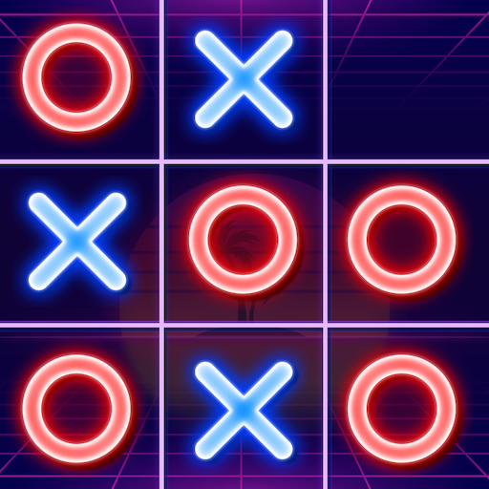
GIỚI THIỆU
Cờ Caro (tiếng Anh là Tic-Tac-Toe) là một trò chơi quen thuộc, luật chơi đơn giản nhưng đòi hỏi tầm nhìn rộng cùng với tư duy chiến thuật của người chơi. Đây là một môi trường lý tưởng để áp dụng và thử nghiệm thuật toán Minimax – một trong những thuật toán đối kháng cơ bản nhưng mạnh mẽ trong AI.
Đề tài hướng đến việc xây dựng một hệ thống AI có khả năng chơi cờ Caro ở mức độ thông minh, có thể đối đầu trực tiếp với người chơi thông qua giao diện trực quan trên Python.

Slide 5
GIỚI THIỆU
Minimax là một thuật toán đệ quy, nền tảng trong lý thuyết trò chơi và trí tuệ nhân tạo, được thiết kế đặc biệt cho các trò chơi đối kháng.
Chiến lược của thuật toán là một người chơi (gọi là Max) cố gắng tối đa hóa (Maximize) điểm số của mình, trong khi giả định rằng người chơi còn lại (gọi là Min) sẽ luôn chơi tối ưu để tối thiểu hóa (Minimize) điểm số của Max

Slide 6
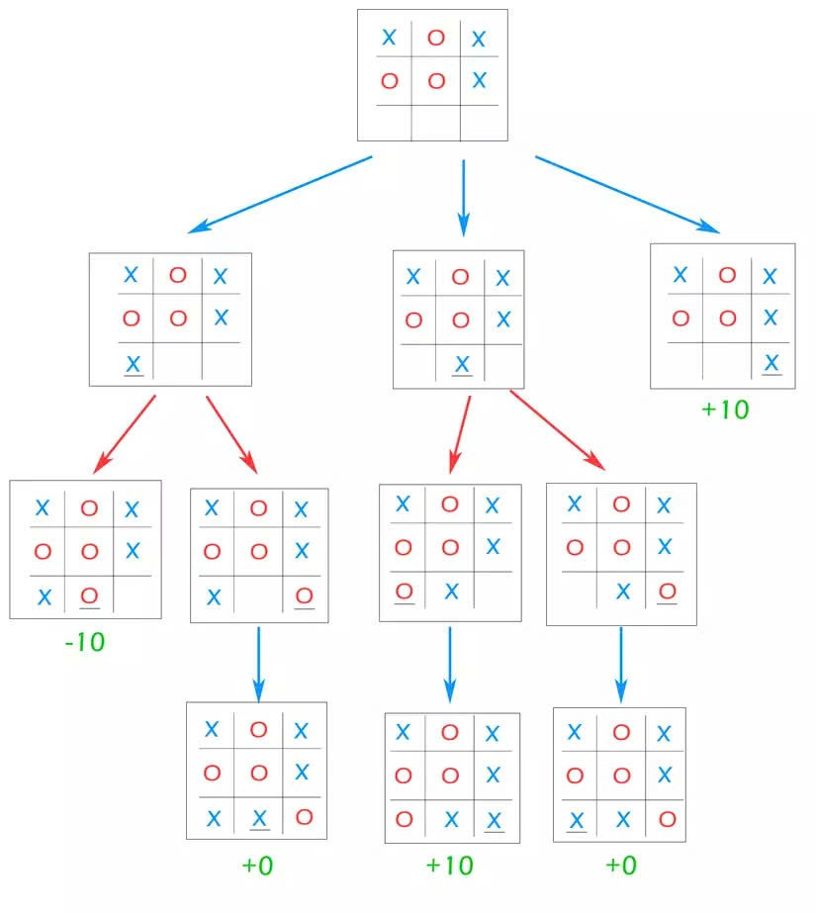
GIỚI THIỆU
Cách hoạt động cơ bản:
- Xét từng trạng thái có thể xảy ra sau mỗi nước đi.
- Đánh giá điểm số của trạng thái cuối (nút lá) bằng một hàm đánh giá.
- Lan truyền điểm số ngược lên cây bằng cách:
+ Ở lượt của MAX: chọn giá trị lớn nhất.
+ Ở lượt của MIN: chọn giá trị nhỏ nhất
-Lựa chọn nước đi dẫn đến giá trị tốt nhất ở tầng gốc.
Với độ phức tạp O(b^{d}) với b là số nhánh tại mỗi nút và d là độ sâu của cây

Slide 7
GIỚI THIỆU
Cách hoạt động cơ bản:
- Xét từng trạng thái có thể xảy ra sau mỗi nước đi.
- Đánh giá điểm số của trạng thái cuối (nút lá) bằng một hàm đánh giá.
- Lan truyền điểm số ngược lên cây bằng cách:
+ Ở lượt của MAX: chọn giá trị lớn nhất.
+ Ở lượt của MIN: chọn giá trị nhỏ nhất
-Lựa chọn nước đi dẫn đến giá trị tốt nhất ở tầng gốc.
Với độ phức tạp O(b^{d}) với b là số nhánh tại mỗi nút và d là độ sâu của cây

Slide 8
GIỚI THIỆU
Cách hoạt động cơ bản:
- Xét từng trạng thái có thể xảy ra sau mỗi nước đi.
- Đánh giá điểm số của trạng thái cuối (nút lá) bằng một hàm đánh giá.
- Lan truyền điểm số ngược lên cây bằng cách:
+ Ở lượt của MAX: chọn giá trị lớn nhất.
+ Ở lượt của MIN: chọn giá trị nhỏ nhất
-Lựa chọn nước đi dẫn đến giá trị tốt nhất ở tầng gốc.
Với độ phức tạp O(b^{d}) với b là số nhánh tại mỗi nút và d là độ sâu của cây

Slide 9
GIỚI THIỆU
Cách hoạt động cơ bản:
- Xét từng trạng thái có thể xảy ra sau mỗi nước đi.
- Đánh giá điểm số của trạng thái cuối (nút lá) bằng một hàm đánh giá.
- Lan truyền điểm số ngược lên cây bằng cách:
+ Ở lượt của MAX: chọn giá trị lớn nhất.
+ Ở lượt của MIN: chọn giá trị nhỏ nhất
-Lựa chọn nước đi dẫn đến giá trị tốt nhất ở tầng gốc.
Với độ phức tạp O(b^{d}) với b là số nhánh tại mỗi nút và d là độ sâu của cây

Slide 10
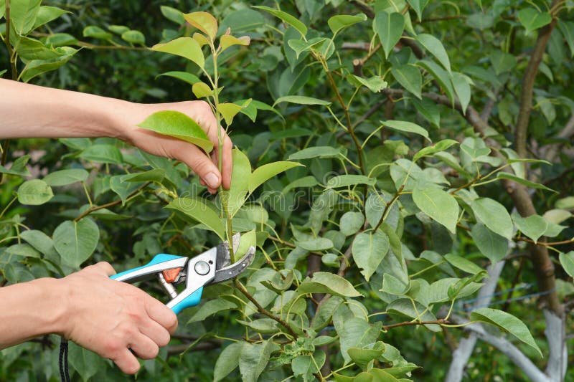
Cắt tỉa Alpha-Beta
Cắt tỉa Alpha-Beta là một kỹ thuật nhằm giảm số lượng trạng thái cần đánh giá mà vẫn đảm bảo giữ nguyên kết quả cuối cùng.
Thuật toán này hoạt động bằng cách loại bỏ (cắt tỉa) các nhánh không cần thiết trong cây trạng thái – những nhánh mà dù có đánh giá cũng không ảnh hưởng đến quyết định cuối cùng.
Độ phức tạp của thuật toán là: O(b^{d/2}) với b là số nhánh có thể chọn và d là độ sâu (số nước đi có thể dự đoán trước).

Slide 11
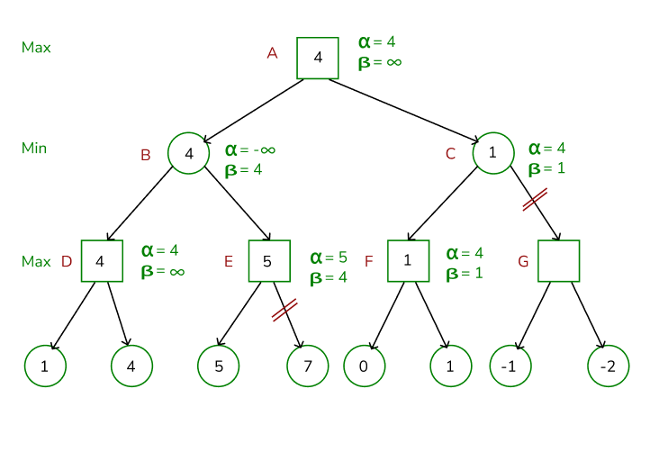
Nguyên lý hoạt động cơ bản
Alpha-Beta prunning (cắt tỉa Alpha-Beta) hoạt động dựa trên việc duy trì hai giá trị:
Alpha (α): giá trị tốt nhất mà người chơi MAX có thể đạt được.
Beta (β): Giá trị tốt nhất mà người chơi MIN có thể đạt được.
Khi β <= α, thuật toán sẽ cắt bỏ (prune) các nhánh không cần thiết và không cần xét thêm.

Slide 12
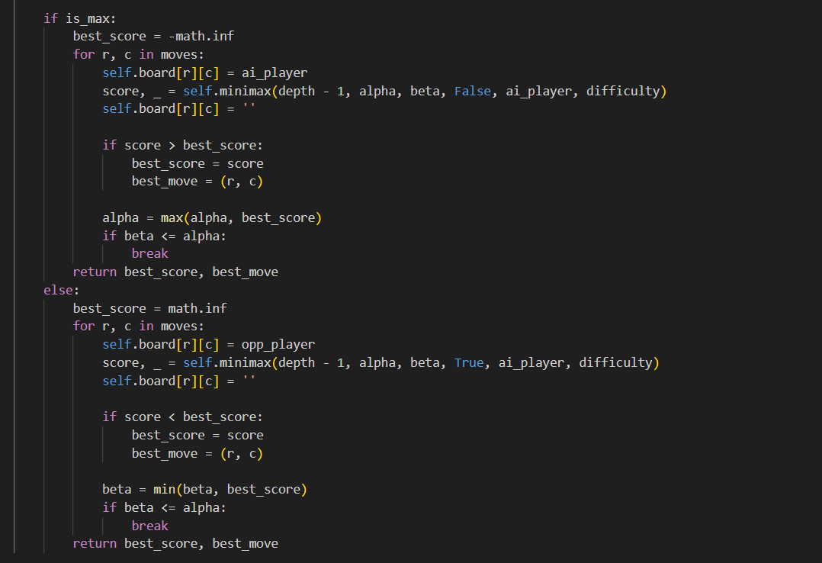
2. CÁC THUẬT TOÁN TRIỂN KHAI
Thuật toán Minimax là thuật toán xương sống của AI. Nó hoạt động dựa trên 2 nguyên tắc:
Người chơi Max (AI): Là người chơi đang cố gắng tối đa hóa điểm số của mình.
Người chơi Min (Đối thủ): Bị giả định là luôn chơi tối ưu để tối thiểu hóa điểm số của AI.
Hàm minimax(depth, alpha, beta, is_max) là một hàm đệ quy, trong đó:
Nếu is_max là True (lượt AI), nó sẽ thử tất cả các nước đi, gọi đệ quy minimax cho từng nước đi với is_max=False, và chọn nước đi mang lại điểm số cao nhất.
Nếu is_max là False (lượt đối thủ), nó sẽ làm tương tự nhưng chọn nước đi mang lại điểm số thấp nhất.
Điều kiện dừng (Base Case): Quá trình đệ quy dừng lại khi depth == 0. Tại đây, thuật toán không "tưởng tượng" nữa mà gọi Hàm Lượng giá để chấm điểm cho thế cờ hiện tại.

Slide 13
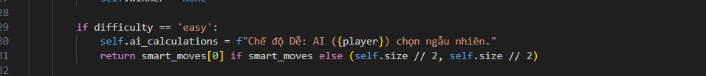
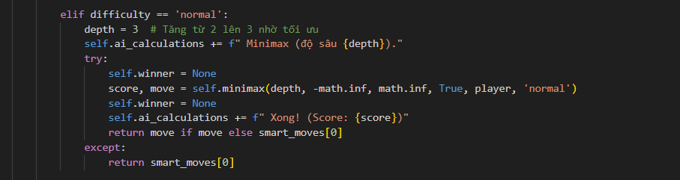
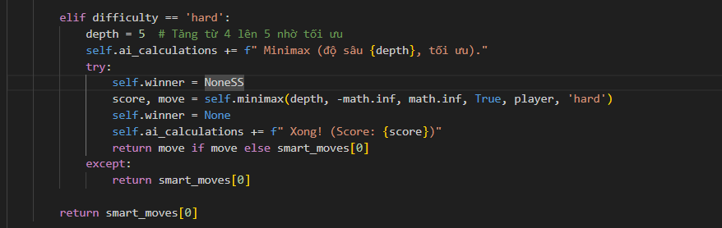
Các mức độ khó:
easy: Chỉ lấy nước đi tốt nhất từ get_smart_moves mà không cần gọi Minimax. Đây là một nước đi "có lý" nhưng không sâu.
normal: Gọi minimax(depth=3, ...). AI có thể nhìn trước 3 nước đi.
hard: Gọi minimax(depth=5, ...). AI có thể nhìn trước 5 nước đi, đủ sức mạnh để đánh bại hầu hết người chơi thông thường.

Slide 14
Tối ưu hóa 1: Cắt tỉa Alpha-Beta (Alpha Beta Prunning)
Minimax cơ bản rất chậm vì nó khám phá mọi nhánh, kể cả những nhánh rõ ràng là "ngu ngốc". Nên cần có phương pháp Cắt tỉa Alpha-Beta để giải quyết vấn đề này.
+ alpha: Lưu trữ điểm số cao nhất mà Max (AI) có thể đảm bảo đạt được trên đường đi hiện tại.
+ beta: Lưu trữ điểm số thấp nhất mà Min (Đối thủ) có thể ép Max (AI) nhận lấy.
Nguyên tắc cắt tỉa: if beta <= alpha: break
Trong lượt của Max: Nếu Max tìm thấy một nước đi (Nhánh A) đảm bảo cho nó 1000 điểm (alpha = 1000), sau đó nó phân tích một nước đi khác (Nhánh B) và thấy rằng chỉ cần một nước đi của Min cũng có thể ép nó xuống 500 điểm (beta = 500), Max sẽ ngừng tìm kiếm ở Nhánh B ngay lập tức. Lý do là Nhánh B (<= 500) chắc chắn tệ hơn Nhánh A (1000), nên không cần tốn thời gian phân tích thêm.
Tương tự cho lượt của Min.
Tối ưu hóa này giúp loại bỏ hàng triệu trạng thái cần duyệt, cho phép AI tìm kiếm sâu hơn (tăng depth) trong cùng một khoảng thời gian.

Slide 15
Tối ưu hóa 2: Giới hạn Không gian Tìm kiếm
Đây là kỹ thuật tối ưu hóa quan trọng nhất trong code.
Vấn đề: Ở mỗi lượt, AI có thể có hàng trăm ô trống để đi. Việc thử tất cả chúng (ngay cả với Alpha-Beta) là quá chậm.
Giải pháp (Hàm get_smart_moves()): Thay vì duyệt qua tất cả các ô trống, thuật toán này chỉ xem xét các ô nằm lân cận (trong code là bán kính 2 ô) của các quân cờ đã được đánh.
Tại sao lại hiệu quả: Trong Cờ Caro, các nước đi tấn công hoặc phòng thủ có ý nghĩa hầu như luôn nằm gần các quân cờ hiện có. Việc đi một nước ở một góc xa xôi của bàn cờ thường là vô nghĩa.
Kết quả: Hàm này giảm "yếu tố phân nhánh" (branching factor) từ ~100-200 xuống chỉ còn ~10-20, làm tăng tốc độ tìm kiếm lên gấp nhiều lần

Slide 16
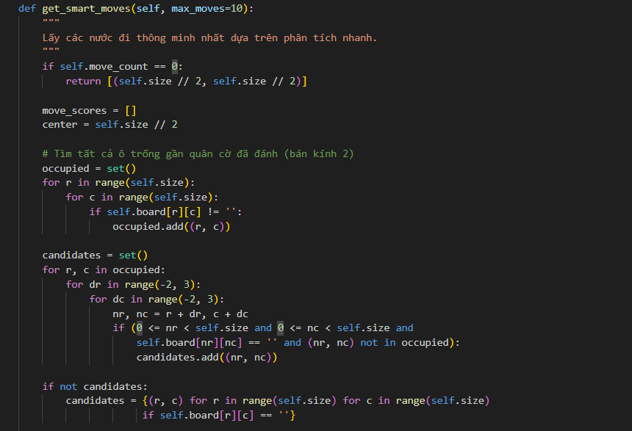
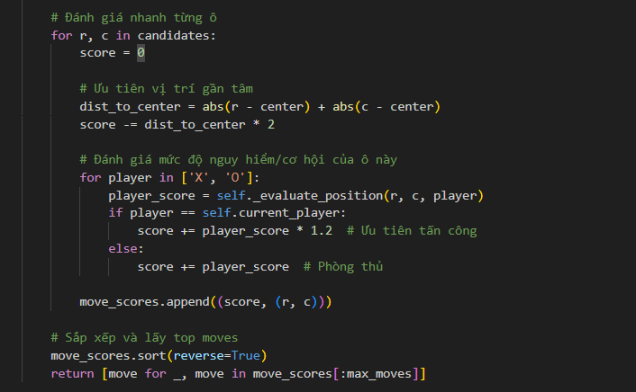

Slide 17
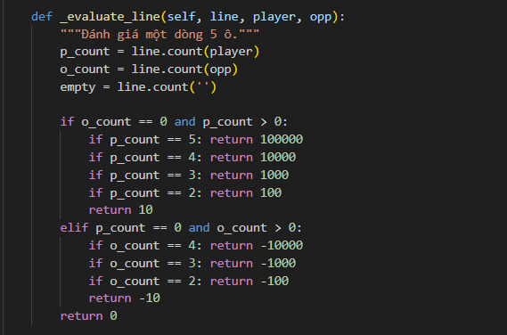
Cài đặt các phương thức tính điểm dựa trên heuristic
Chấm điểm: Mỗi đường 5 được đánh giá bởi hàm _evaluate_line(line, player, opp):
Điểm số rất cao cho các đường có 4 quân của AI và 0 quân của đối thủ (ví dụ: +10000).
Điểm số cao cho 3 quân của AI (ví dụ: +1000).
Điểm số âm (trừng phạt) rất nặng cho 4 quân của đối thủ (ví dụ: -10000), vì đây là thế cờ phòng thủ bắt buộc.
Điểm số âm cho 3 quân của đối thủ (ví dụ: -1000).

Slide 18
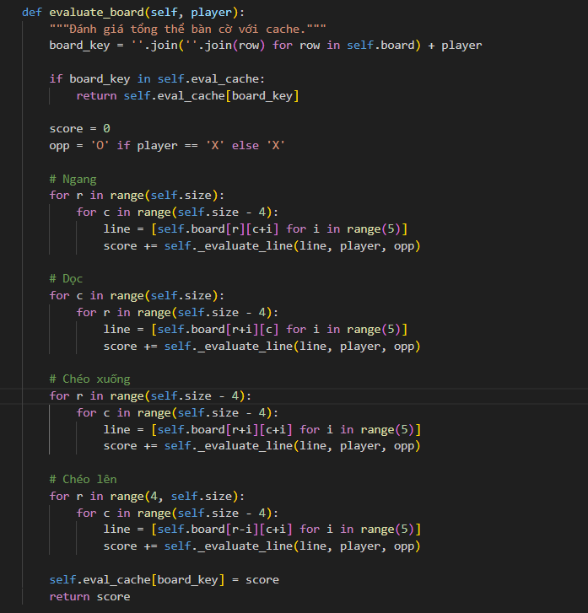
Kết quả: trả về tổng điểm của tất cả các đường. Một điểm số dương lớn có nghĩa là AI đang chiếm ưu thế, điểm số âm lớn có nghĩa là đối thủ đang chiếm ưu thế.

Slide 19
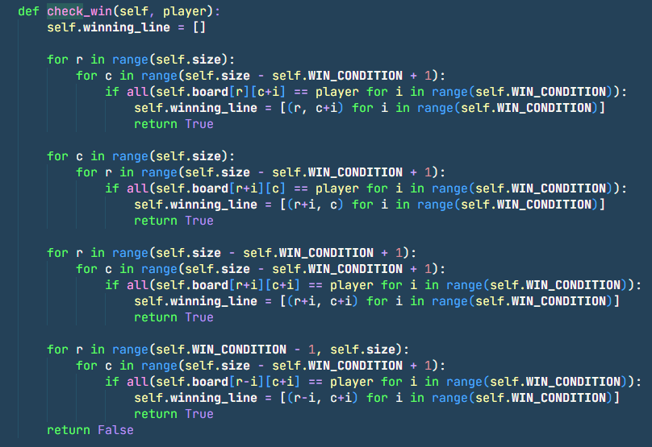
Xét kết quả trận đấu
Kiểm tra Hàng Ngang (Horizontal)
Kiểm tra cột dọc (Vertical)
Kiểm tra đường chéo trên
Kiểm tra đường chéo phụ

Slide 20
Ứng dụng
19

Slide 21

Giới thiệu về Flask
Flask là một micro-framework (framework vi mô) để phát triển ứng dụng web, được viết bằng ngôn ngữ lập trình Python.
"Micro-framework" không có nghĩa là Flask thiếu chức năng. Thay vào đó, nó có nghĩa là Flask cung cấp một lõi (core) gọn nhẹ, tập trung vào các chức năng thiết yếu nhất của một web framework

Slide 22

Cách hoạt động của flask trong đồ án game caro
Khi tải trang web thông qua app.py
Mở trình duyệt và gõ địa chỉ http://127.0.0.1:5000.
Trình duyệt gửi một yêu cầu "Tải trang" đến máy chủ Flask.
Flask (tại @app.route('/')) nhận được yêu cầu này, nó tìm file index.html (chứa giao diện) và gửi file đó về cho trình duyệt để hiển thị.
Khi bấm "Bắt đầu ván mới"
Trình duyệt (JavaScript) thu thập các thiết lập (chế độ, độ khó) và gửi chúng đến máy chủ Flask tại địa chỉ /start.
Flask nhận các cài đặt này, nó liền tạo ra một ván cờ mới (sử dụng game_logic.py).
Nó lưu ván cờ mới này vào bộ nhớ tạm (session) bằng hàm save_game_to_session().
Cuối cùng, nó gửi lại cho trình duyệt một bàn cờ trống để bắt đầu chơi.

Slide 23
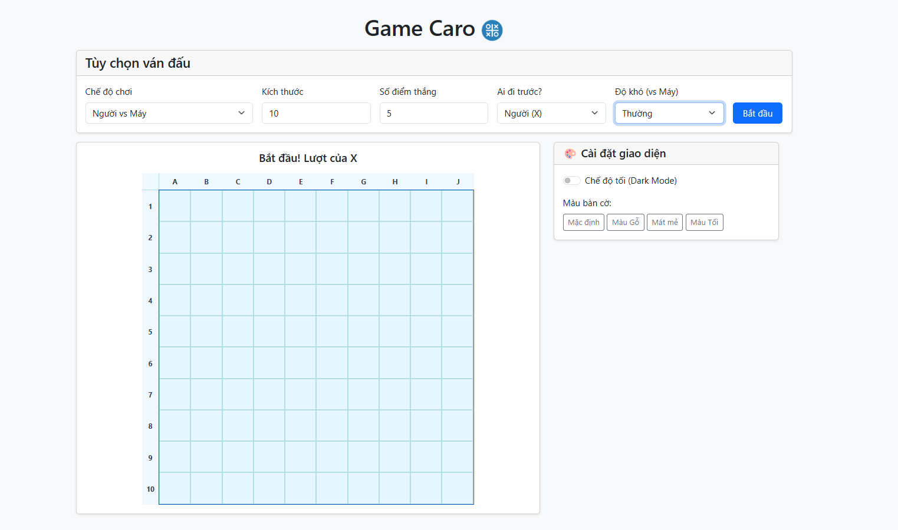
Giao diện chính

Slide 24
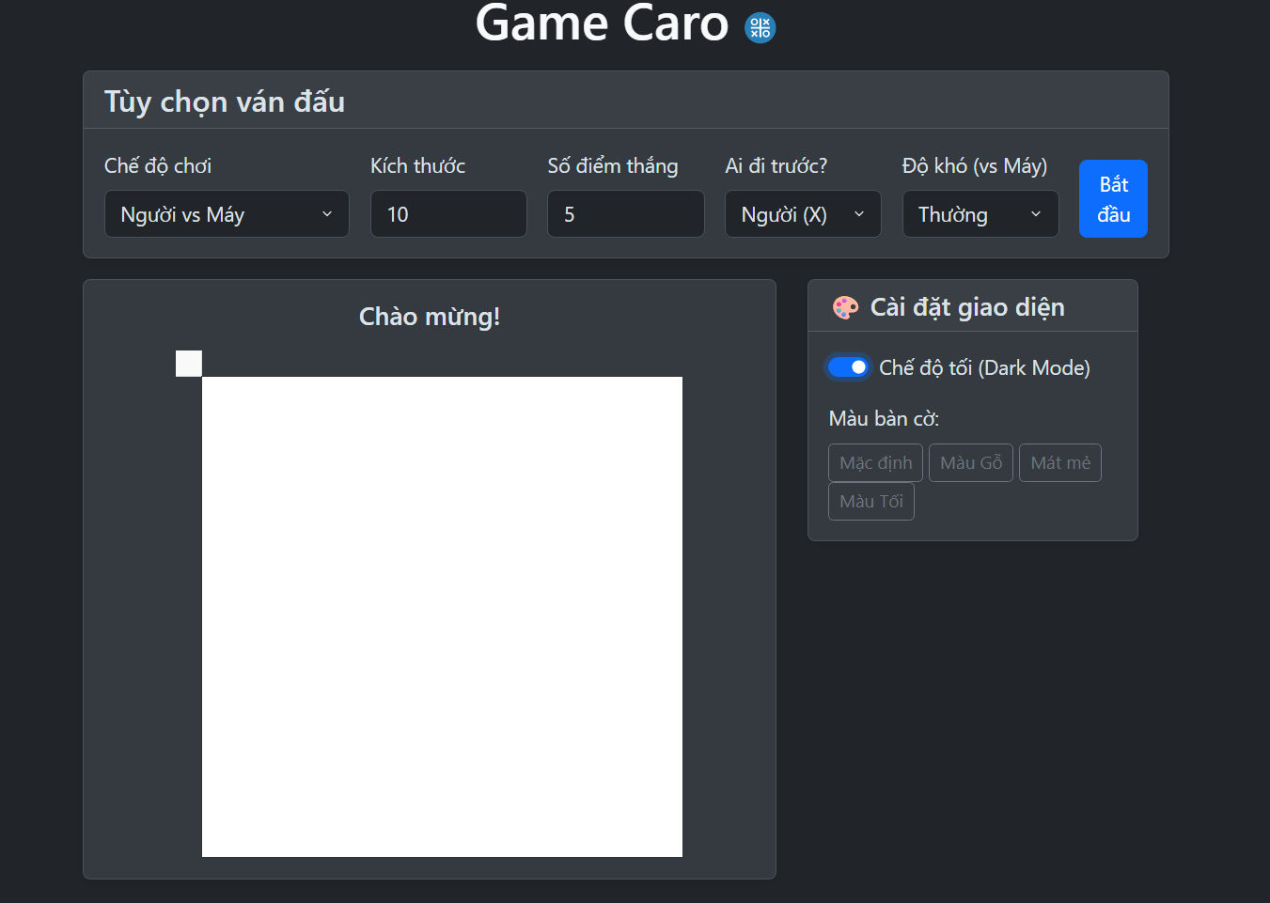
Giao diện chính

Slide 25
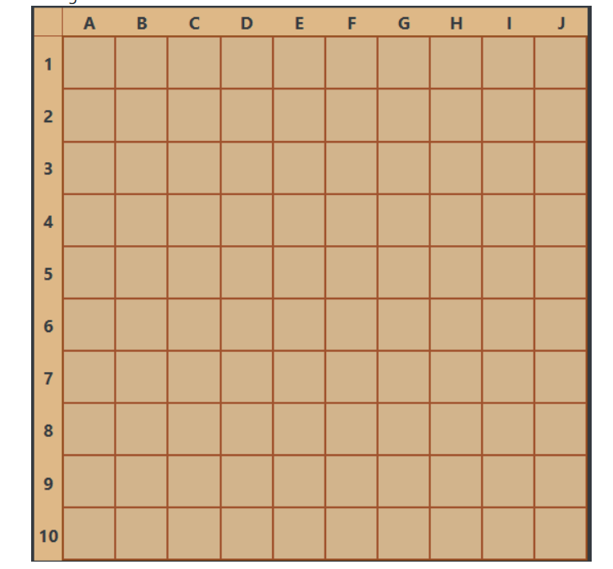
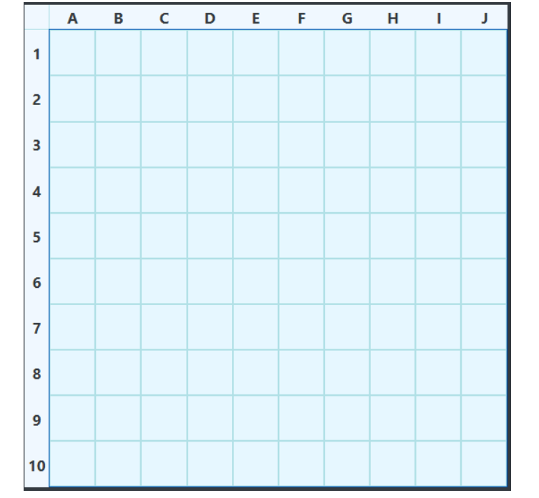
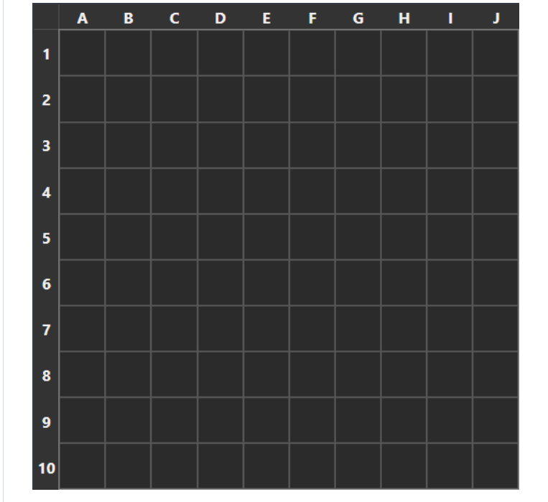
Giao diện bàn cờ
(gỗ)
Giao diện bàn cờ
(xanh mát mẻ)
Giao diện bàn cờ
(Đen)

Slide 26
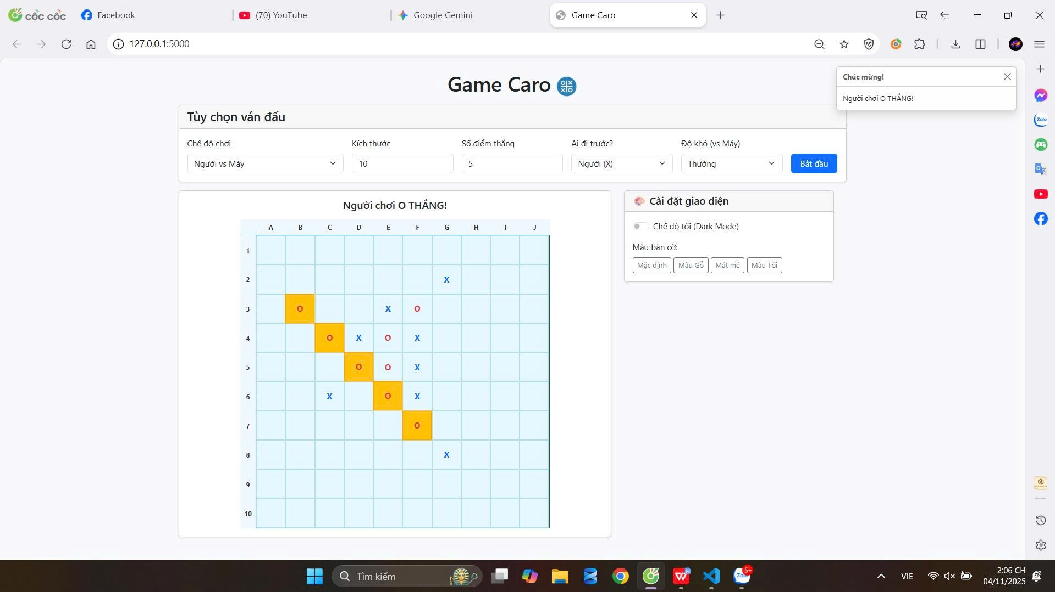
Giao diện khi máy(O) thắng

Slide 27
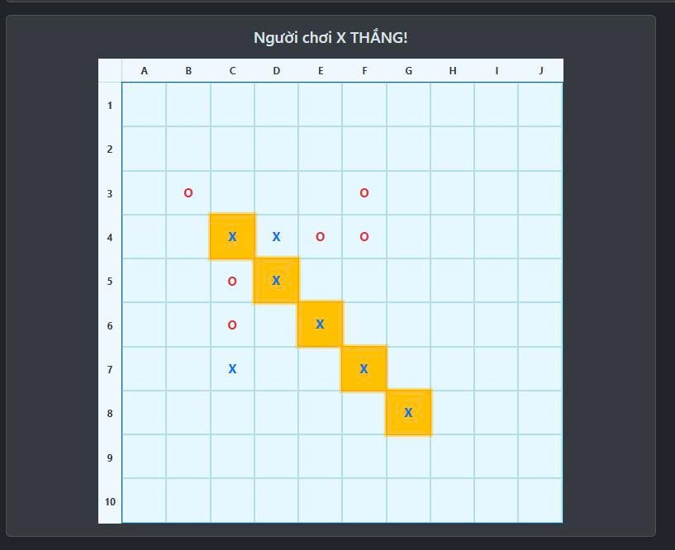

Slide 28
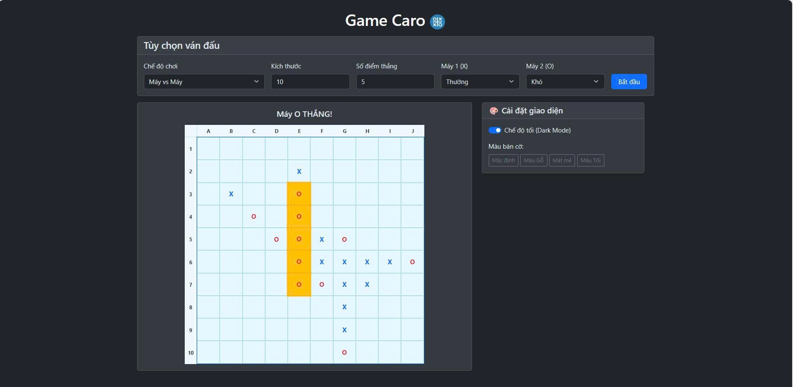
Máy (chế độ thường) vs Máy (chế độ khó)

Slide 29
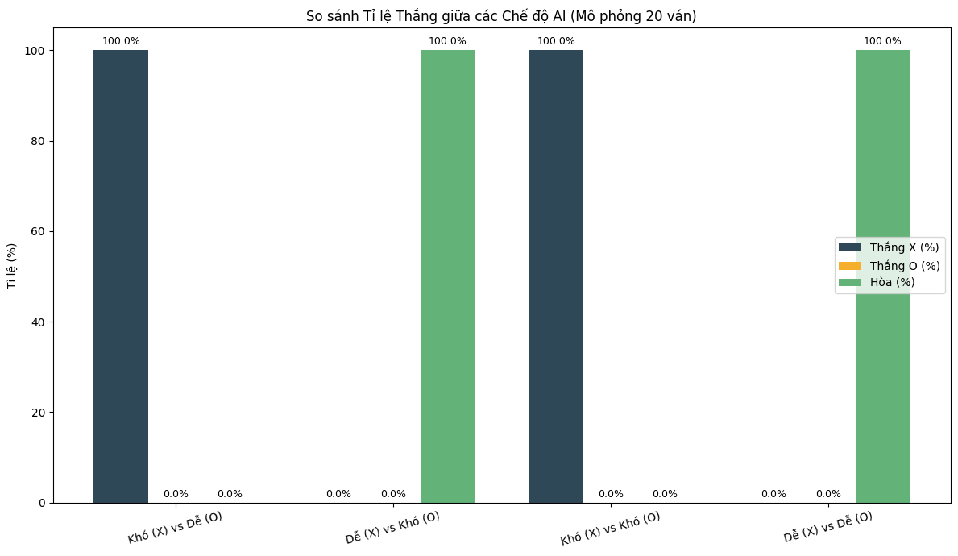

Slide 30
XIN TRÂN TRỌNG CẢM ƠN!

